Slide 1


Presentaciones Avanzadas en Chile
Estrategias de comunicación técnica corporativa y adaptación cultural en ingeniería

Slide 2
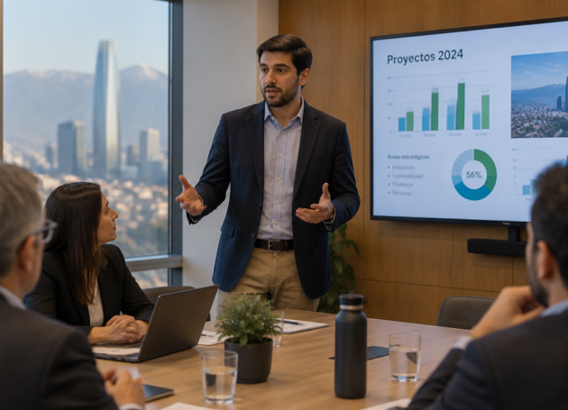
Recap: Habilidades de Oratoria y Control del Escenario
CONTEXTO PREVIO
En la sesión anterior consolidamos herramientas corporales y escénicas:
Regulación respiratoria diafragmática para reducir la ansiedad.
Anclaje corporal y contacto visual segmentado ante la audiencia.
Estructura de cuatro pasos ante interpelaciones técnicas críticas.
¿Cómo traducir esta presencia en influencia ante directorios en Chile?

Slide 3
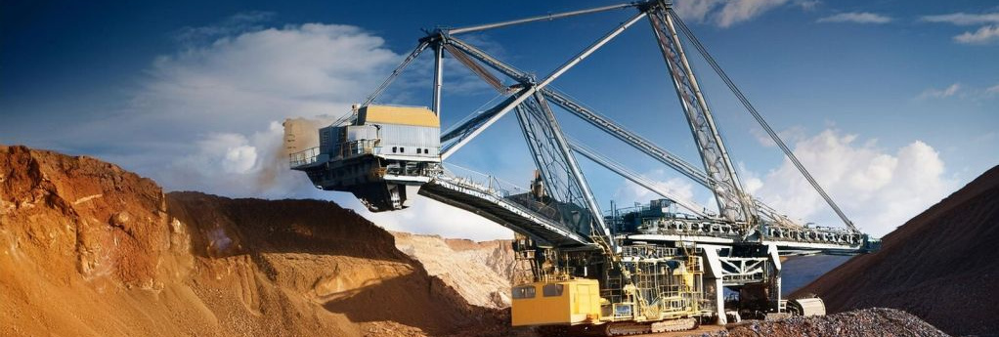
El dilema de la complejidad técnica
Exponer un proyecto de infraestructura minera o energética exige transformar modelos matemáticos rigurosos en decisiones financieras y operativas ejecutables.

Slide 4
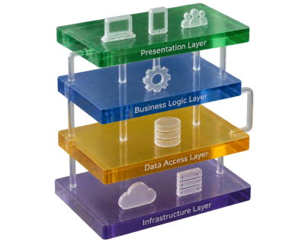
Simplificación
METODOLOGÍA DE SÍNTESIS
Arquitectura de pirámide invertida
Los paneles directivos en Chile asignan valor inmediato a las conclusiones de impacto operativo. Presente primero el resultado cuantificado, continúe con el mecanismo causal y preserve las matrices complejas como anexos consultables.
Impacto principal: Indicadores clave de desempeño (KPIs) y mitigación de riesgos.
Mecanismo técnico: Lógica de diseño estructural, hidráulico o eléctrico.
Evidencia empírica: Ensayos de laboratorio, curvas de simulación y supuestos.
Claridad conceptual sin resignar el rigor del cálculo de ingeniería.

Slide 5

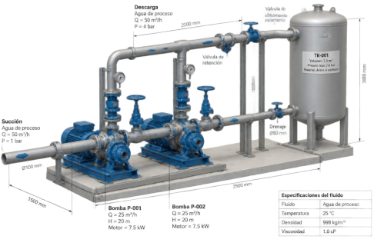
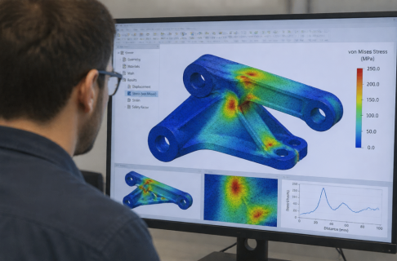
Tres niveles de abstracción técnica
Nivel Ejecutivo
Foco en rentabilidad, riesgo de inversión (CAPEX/OPEX), cumplimiento regulatorio ambiental y plazos críticos de puesta en marcha.
Nivel Operacional
Enfoque en mantención, compatibilidad de estándares de planta, seguridad en faena y confiabilidad continua de componentes.
Nivel Especialista
Análisis detallado de algoritmos, cálculo por elementos finitos, márgenes de seguridad dinámica y ecuaciones constitutivas.

Slide 6
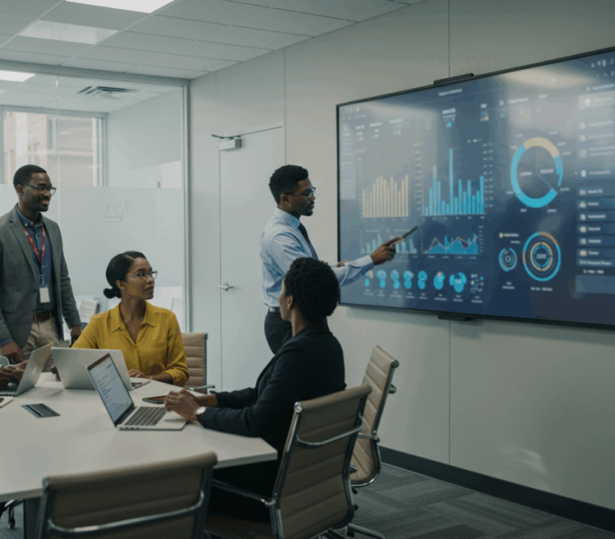
Filtro de densidad de información
La regla del mensaje unívoco
Un error recurrente en ingeniería chilena es saturar la diapositiva con tablas densas esperando que la audiencia extraiga sus propias conclusiones. Cada soporte visual debe responder una sola interrogante de negocio.
📌
Definición
Si un gráfico requiere más de diez segundos de inspección solitaria para captar la tendencia, debe simplificarse.

Slide 7
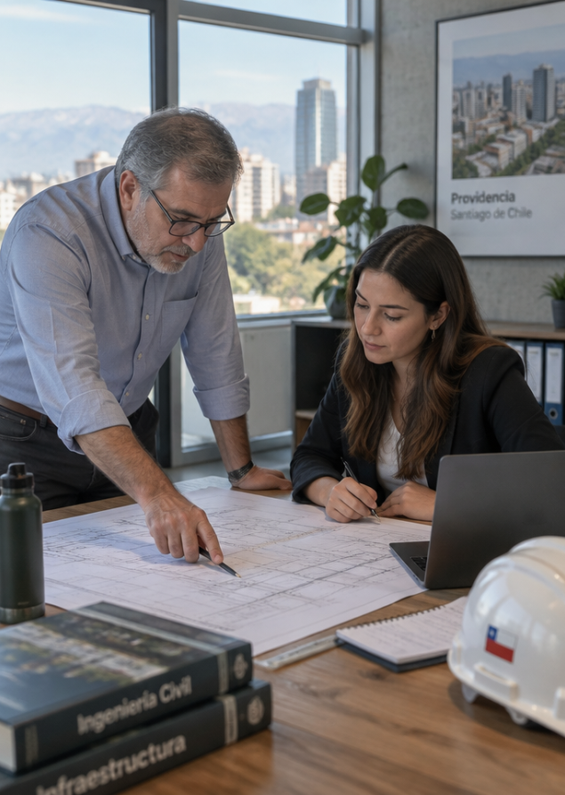
Cultura corporativa local
En Chile, la credibilidad técnica convive con códigos de comunicación sutiles: la deferencia jerárquica, la construcción previa de confianza interpersonal y una marcada aversión al riesgo regulatorio.

Slide 8




Factores de adaptación cultural
Vínculo Relacional
En Chile, el diálogo cordial previo consolida la legitimidad profesional antes de entrar al debate técnico duro.
Mitigación y Normas
La industria local prioriza solvencia regulatoria (NCh, SEC, SEA) frente a innovaciones no probadas.
Respeto al Cargo
La toma de decisiones es jerárquica: evite desautorizar contrapartes o mandos intermedios en público.
Factibilidad Local
Toda propuesta foránea debe validarse contra las condiciones sísmicas, climáticas y logísticas del país.

Slide 9


Audiencia local versus extranjera
Audiencia Chilena
Valoración de la cercanía interpersonal y diplomacia comunicativa.
Atención minuciosa al impacto comunitario y permisos ambientales.
Preferencia por casos análogos probados en faenas nacionales.
Audiencia Internacional
Comunicación directa, rápida orientación al punto sin preámbulos.
Estandarización estricta bajo marcos globales (ISO, IEEE, PMI).
Enfoque inmediato en retorno de capital y escalabilidad transfronteriza.

Slide 10
Caso de Adaptación Cultural
Debe presentar un software de automatización a una gerencia de operaciones en Antofagasta. ¿Cuál es el enfoque comunicativo óptimo?
1.
Comenzar validando la aplicabilidad en faenas de altura geográfica y el cumplimiento normativo local.
2.
Saltarse la ronda de saludos para proyectar frialdad y aparente eficiencia ejecutiva anglosajona.
3.
Exigir la firma inmediata del contrato destacando únicamente premios obtenidos en Europa.
4.
Exponer durante cuarenta minutos el código fuente de los algoritmos sin mencionar los costos operacionales.

Slide 11
Caso de Adaptación Cultural
✅
Debe presentar un software de automatización a una gerencia de operaciones en Antofagasta. ¿Cuál es el enfoque comunicativo óptimo?
✓
1.
Comenzar validando la aplicabilidad en faenas de altura geográfica y el cumplimiento normativo local.
2.
Saltarse la ronda de saludos para proyectar frialdad y aparente eficiencia ejecutiva anglosajona.
3.
Exigir la firma inmediata del contrato destacando únicamente premios obtenidos en Europa.
4.
Exponer durante cuarenta minutos el código fuente de los algoritmos sin mencionar los costos operacionales.

Slide 12
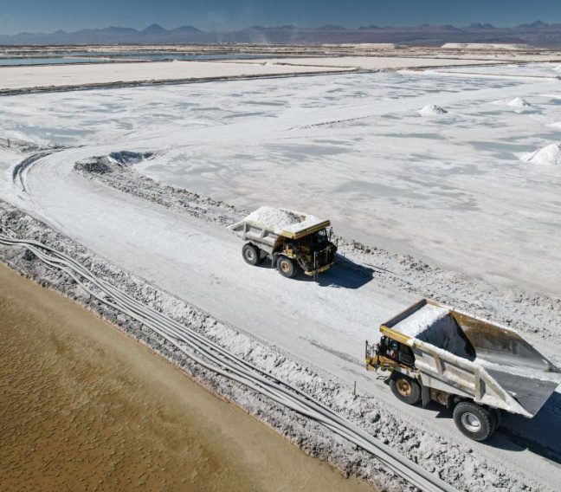
El poder del relato en ingeniería
Humanizar los datos duros
Las anécdotas técnicas no son relatos anecdóticos informales; son estudios de caso condensados que ilustran cómo una solución resolvió un cuello de botella real en terreno.
“Durante el invierno altiplánico de 2021, una falla de bombeo costó 14 horas de detención. Diseñamos este sensor térmico para que esa alerta llegue tres horas antes del congelamiento.”
Ejemplo de narrativa aplicada a ingeniería de operaciones

Slide 13


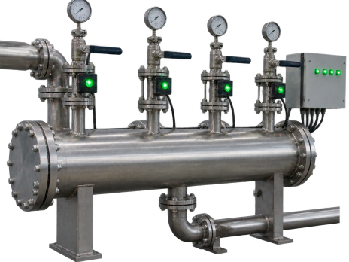
Estructura del micro-relato técnico
1. Desafío Real
Defina la fricción o falla crítica en terreno con métricas precisas de impacto o pérdidas.
2. Intervención
Explique el principio técnico o rediseño aplicado para corregir el fenómeno de base.
3. Rendimiento
Cierre con el beneficio cuantificado: porcentaje de ahorro, vida útil o seguridad.

Slide 14
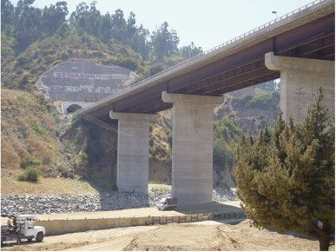
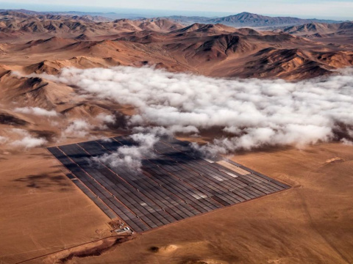
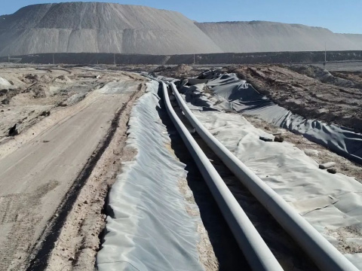
Ejemplos del ecosistema productivo chileno
Ingeniería Sísmica: Disipadores elastoméricos y diseño de continuidad operativa post-terremoto.
Energía Solar: Mitigación del efecto soiling (polvo desértico) en paneles del Desierto de Atacama.
Desalación y Agua: Impulsión de agua de mar a faenas mineras sobre 3.000 metros de altitud.

Slide 15
Rúbrica de auto-evaluación ejecutiva
Precisión técnica: ¿Las hipótesis cumplen con los estándares normativos chilenos?
1
Valor para el negocio: ¿Se cuantificaron con transparencia el ROI, riesgos y costos?
2
Dominio del tiempo: ¿Se reservó al menos un 30% del espacio para preguntas directas?
3

Slide 16
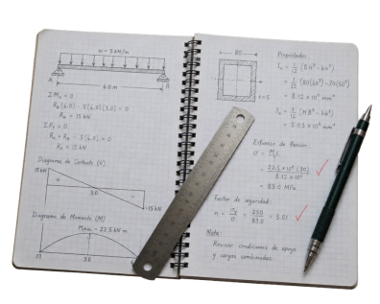
Cultura de retroalimentación
FEEDBACK CONSTRUCTIVO
Protocolo de recepción analítica
En la práctica profesional chilena, recibir objeciones a un modelo de cálculo no constituye un ataque al profesional, sino una prueba de resistencia del proyecto. Escuche sin interrumpir, separe la validez del dato del tono del evaluador y reformule para asegurar alineación.
Convertir la crítica técnica en optimización continua de la propuesta.
💡
Tip
Agradezca la observación señalando: "Ese supuesto de caudales extremos optimizará el factor de seguridad de nuestra matriz".

Slide 17

Conferencias y reuniones de alto nivel
Exponer en foros gremiales (CChC, Expomin, Cesco Week) o ante comités de directores exige adaptar la cadencia vocal, dominar el protocolo ceremonial y condensar tesis complejas en exposiciones de alto impacto de diez minutos.

Slide 18
Cronología preparatoria para un directorio
T - 3 días
Ensayo cronometrado con pares técnicos simulando preguntas hostiles.
Día D
Llegada anticipada, chequeo de sala y ejecución sobria con contacto visual.
T - 7 días
Alineamiento individual con gerentes clave y pre-validación de números.
T - 24 horas
Congelamiento de versión final y verificación de conectividad y respaldo.

Slide 19

Manejo de contingencias en vivo
Resiliencia operativa en escena
Los imprevistos técnicos (fallas de proyector, desconexión de plataformas virtuales o recortes intempestivos del tiempo asignado) miden su templanza como líder de ingeniería.
El pitch de respaldo sin apoyo visual: Tenga capacidad de exponer su caso de negocio apoyándose solo en una pizarra o hablando de memoria.
Recorte súbito de tiempo: Si reducen su bloque de 30 a 10 minutos, salte directamente a la decisión requerida y a los costos asociados.

Slide 20
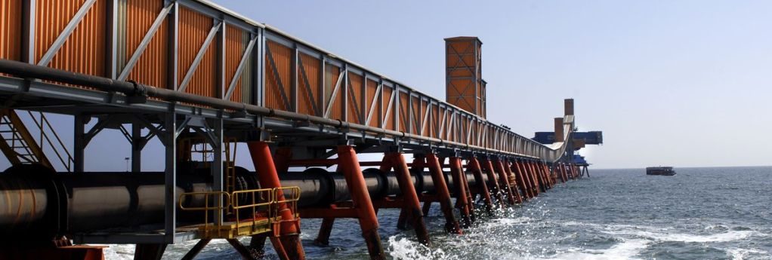
Simulación: Planta de desalinización
Analice el caso: Presentación del proyecto de impulsión de agua salada para faenas en la Región de Antofagasta ante una mesa de inversionistas y directores de sustentabilidad.

Slide 21
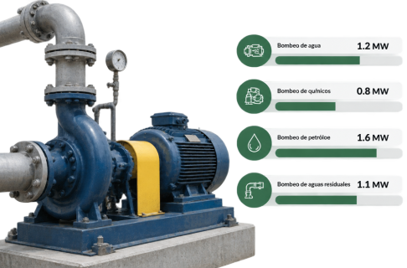

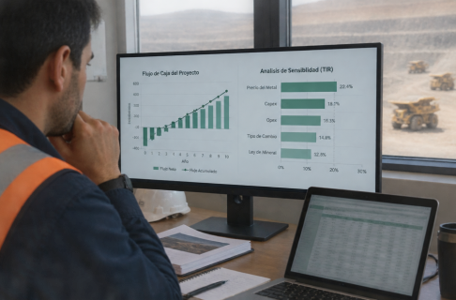
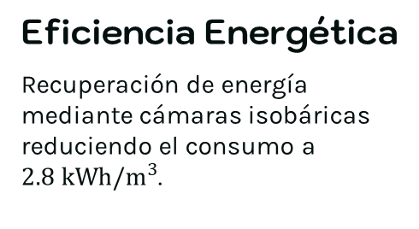
Matriz de la presentación simulada
Eficiencia Energética
Recuperación de energía mediante cámaras isobáricas reduciendo el consumo a $2.8{ \text{kWh}\text{/}\text{m}}^{3}$.
Licencia Ambiental
Cumplimiento del Sistema de Evaluación de Impacto Ambiental (SEIA) y diálogo temprano con comunidades locales.
Viabilidad Financiera
TIR estimada de 14.5% con recuperación de capital en 6 años y mitigación de multas por consumo de aguas continentales.

Slide 22
Orden de Presentación Ejecutiva
Ordene la secuencia óptima para presentar el proyecto de ingeniería ante el comité directivo:
Enunciar el impacto estratégico y la decisión requerida de aprobación de inversión.
Presentar la evaluación de riesgos ambientales, regulatorios y medidas de mitigación.
Exponer la solución técnica y las garantías de continuidad operacional bajo normas NCh.
Abrir el panel de discusión y consultas técnicas detalladas con el comité.

Slide 23
Orden de Presentación Ejecutiva
✅
Ordene la secuencia óptima para presentar el proyecto de ingeniería ante el comité directivo:
1
Enunciar el impacto estratégico y la decisión requerida de aprobación de inversión.
2
Exponer la solución técnica y las garantías de continuidad operacional bajo normas NCh.
3
Presentar la evaluación de riesgos ambientales, regulatorios y medidas de mitigación.
4
Abrir el panel de discusión y consultas técnicas detalladas con el comité.

Slide 24


Check Your Understanding
Un director cuestiona severamente la viabilidad del proyecto afirmando que el costo inicial de bombeo es un 15% superior al estándar histórico. Aplicando los principios de oratoria, adaptación cultural al contexto chileno y simplificación de complejidad aprendidos en esta serie, ¿cómo estructura su respuesta inmediata?

Slide 25
Check Your Understanding
✅
Podrías haber dicho...
Pausar, mantener postura abierta y contacto visual sereno.
Agradecer la precisión y validar la preocupación por rentabilidad.
El 15% extra es por aleaciones de titanio, reduciendo mantenciones
no programadas un 40% en el ciclo de vida.
Ofrecer el modelo de costos (LCC) en el anexo técnico al cierre.

Slide 26

Liderazgo Comunicativo en Ingeniería
La excelencia del cálculo técnico se materializa cuando el ingeniero comunica con empatía cultural, solvencia escénica y visión estratégica en las decisiones que transforman el país.

